Slide 1
디지털 영상처리
11주차(7.4~7.6)
일시 | 2022년 05월 27일

Slide 2
CONTENTS
01
02
고속 웨이블릿 변환
2차원 웨이블릿 변환
03
웨이블릿 패킷

Slide 3
01
고속 웨이블릿 변환

Slide 4
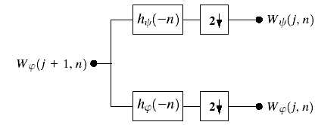
정의
인접 스케일들에서의 이산 웨이블릿 변환(DWT) 계수들 간의 관계를 활용하는,
이산 웨이블릿 변환의 계산상 효율적인 구현
장점
FFT(Fast Fourier Transform) 보다 연산횟수 측면에서 우월하다.
고속 웨이블릿 변환
분석 뱅크
개념
수행되는 컨볼루션들에 포함된 곱셈과 덧셈의 수는 입력 시퀀스 길이에 선형 비례한다.

Slide 5
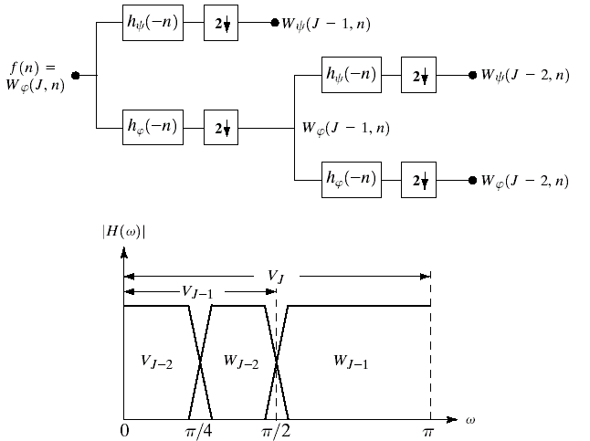
다단계 구조
FWT는 필터 뱅그가 둘 이상의 연속 스케일링에서의 DWT 계수들을 계산하기 위해,
다단계 구조를 만들어 반복될 수 있다.
결과
입력 스케일이 J라면 $2^{J}$개의 샘플들을 선택하고, P개의 필터뱅크를 사용하여
J-1 ~ J-P의 P-스케일 FWT를 생성한다.
고속 웨이블릿 변환
구조
스케일링 부공간
영상을 이루는 분해된 영상
웨이블릿 부공간
스케일링 부공간
= 한 단계 낮은 스케일링 공간 + 웨이블릿 공간

Slide 6
샘플링
나이퀴스트 속도보다 높게 샘플링하면, 샘플들은 해당 샘플링 해상도에서
스케일링 계수들의 훌륭한 근사화가 되어, 해당 스케일링에서 웨이블릿이나
디테일 계수가 필요 없어진다.
고속 웨이블릿 변환
샘플링
나이퀴스트 속도
해당 신호에 포함된 가장 높은 진동수의 2배에 해당하는 빈도의 일정한 간격

Slide 7
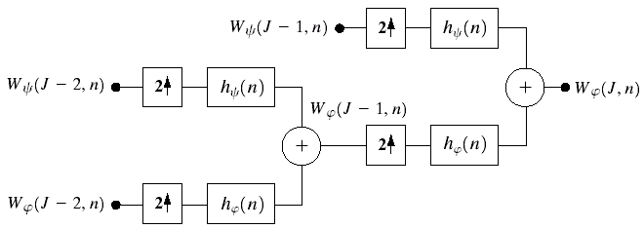
개념
레벨 j 근사화와 디테일 계수들과 함께 순방향 변환에 사용된 스케일링과
웨이블릿 벡터를 사용하여 j+1 근사화 계수들을 생성한다.
2-스케일 재구성
고속 웨이블릿 변환
2-스케일 구조의 역변환 시퀀스는 어떤 계수의 스케일로도 확장될 수 있어서
해당 시퀀스의 완전한 재구성을 보장한다.
역변환
스케일 확장 가능

Slide 8
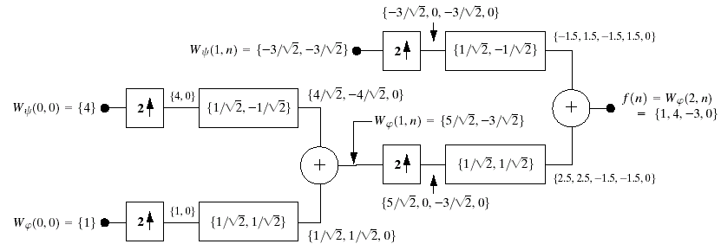
가용성
웨이블릿 (쌍)직교성과 사용될 웨이블릿을 위한 스케일링 함수의 가용성에 따라
FWT 계산에 사용될 수 있는 식이 정해진다.
예시
고속 웨이블릿 변환
동료 스케일링 함수가 없는 멕시코 모자 웨이블릿 같은 식은 FWT 접근법의 가정들을
만족시키지 못하여 FWT 계산에 사용될 수 없기에, 필터 뱅크를 만들 수 없다.
특징
FWT 접근법을 만족하는 Haar 스케일링과 웨이블릿 함수들

Slide 9
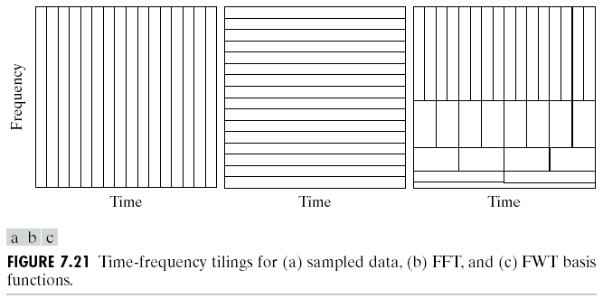
함수 표현
함수 표현할 때 시간과 주파수는 다른 도메인이 아닌 서로 얽혀 연결되어 있다.
Heisenberg 불확실성 원리
함수를 시간과 주파수에서 동시에 분석하려 할 때, 시간에 대한 정확한 정보를
원한다면 주파수에 대한 약간의 모호성을 받아들여야 하고, 반대도 마찬가지다.
고속 웨이블릿 변환
시간, 주파수
임펄스 함수
(시간 도메인)
FFT, Fouier
(주파수 도메인)
FWT
(시간+주파수 도메인)
주파수 정보 제공 X
각 영역의 폭은 한 순간으로 간주
시간 및 주파수 해상도
변하지만
각 타일의 면적은 같다.
시간 해상도 제공 X
영역의 높이는 단일 주파수로 간주

Slide 10
FWT
(시간+주파수 도메인)
임펄스 함수(샘플링 데이터)와
Fourier(FFT)의 절충안
고속 웨이블릿 변환
시간, 주파수
면적
시간 및 주파수 해상도는 변하지만, 각 타일의 면적은 같다.
낮은 주파수
타일들은 더 짧아지지만 폭이 넓어지므로
주파수 해당도는 높고, 시간 해상도는 낮아진다.
높은 주파수
타일들의 폭은 더 좁아지지만, 높이가 커져서
시간 해상도는 높고, 주파수 해상도는 나빠진다.

Slide 11
02
2차원 웨이블릿 변환

Slide 12
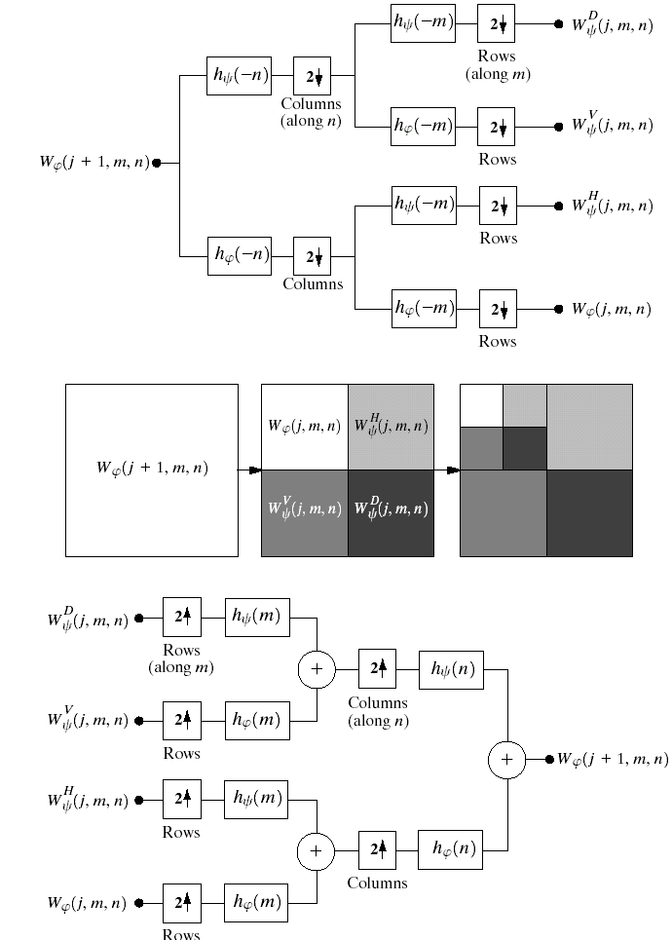
정의
1차원 웨이블릿 변환에서 쉽게 확장될 수 있으며,
1개의 2차원 스케일링 함수와 3개의 2차원 웨이블릿이 필요하다.
구성 요소 특징
스케일링 함수는 분리 가능하고,
웨이블릿은 방향에 민감하지만 계산 복잡성을 증가시키진 않는다.
2차원 웨이블릿 변환
웨이블릿
개념
서로 다른 방향을 따라서 함수(영상에선 밝기)의 변화를 측정한다.
H는 수평 에지, V는 수직 에지, D는 대각선 변화에 해당한다.
수평 해상도 ½
(행)
합성 필터 뱅크 (역변환)
분해 결과
FWT (순방향)
수직 해상도 ½
(열)

Slide 13
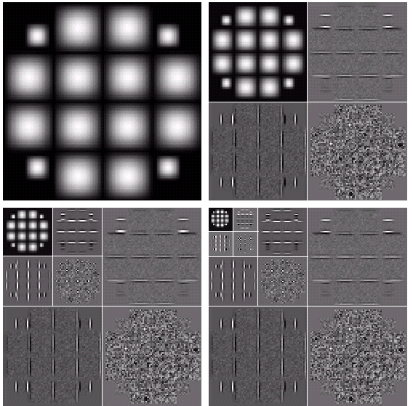
성분 영상
고역통과(디테일) 성분은 다운 샘플링 방향에 맞는 높은 주파수 정보를 특징짓고,
저역통과(근사화) 성분은 해당 방향의 낮은 주파수 정보를 포함한다.
분해 필터
대표적인 예시로 대칭 웨이블릿이 있으며, 이는 심릿(symlet)이라 불리는
웨이블릿 군의 일부이다.
2차원 웨이블릿 변환
구성 요소
3-스케일 FWT

Slide 14
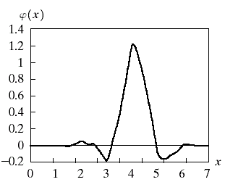
대칭
심릿이 완벽한 대칭은 아니지만, 주어진 컴팩트 서포트에 대해 최소 반대징과
최대 소실 적률 수를 갖도록 설계된다.
컴팩트 서포트
함수가 0이 아닌 값을 갖는 구간
2차원 웨이블릿 변환
심릿의 적률
심릿(분해필터)
N차 심릿은 N개의 0차 적률을 갖고, 0차 적률은 스케일링 및 웨이블릿 함수들의
부드러움과 다항식 표현 능력에 영향을 준다.
4차 심릿 (1~8차까지 존재)

Slide 15
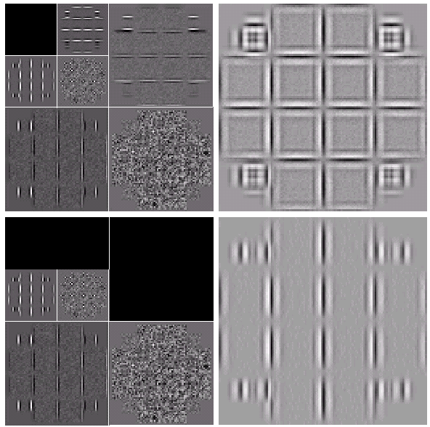
재구성(역변환) 영상
2차원 웨이블릿 변환
심릿(분해필터)
수평 디테일을 0으로 맞춘 분해
= 수직 에지만 분리
재구성(역변환) 영상

Slide 16
준비
노이즈 제거를 위한 웨이블릿 기반 절차의 분해를 위한 웨이블릿(Haar, 심릿 등)과
스케일(레벨) 수를 선정하고, 노이즈 낀 영상의 FWT를 계산한다.
영상 처리
디테일 계수들을 Threshold 하기 위해 문턱치를 고르고, 스케일 J-1 ~ J-P까지의
디테일 계수들에 적용한다.
2차원 웨이블릿 변환
하드 문턱치 처리
노이즈 제거
문턱치 아래면 0이다.
소프트 문턱치 처리
절대값이 문턱치보다 작은 요소들은 먼저 0으로 놓고, 0이 아닌 계수들을 0 쪽으로
스케일링 한다. 하드 문턱치의 문제점인 불연속을 제거한다.
출력
J-P 부터 J-1까지에 대한 수정된 디테일 계수들을 사용하여
웨이블릿 역변환(합성 필터링)을 계산한다.

Slide 17
03
웨이블릿 패킷

Slide 18
사용도
시간-주파수 평면의 분할에 대한 더 높은 제어를 원하면(Ex. 더 높은 주파수, 더 작은 대역)
FWT는 웨이블릿 패킷이라는 유연한 분해를 만들기 위해 일반화되어야 한다.
웨이블릿 패킷
개념
계산 복잡도
웨이블릿 패킷을 위해 FWT의 계산 복잡도는 증가한다.

Slide 19
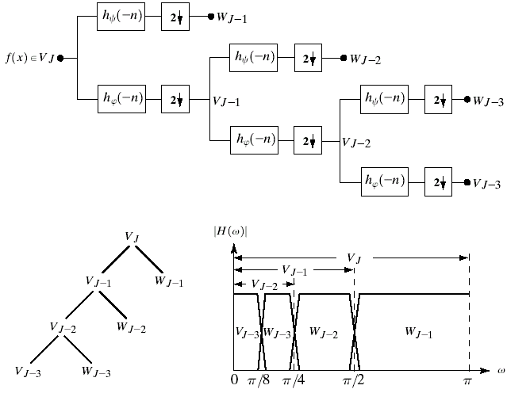
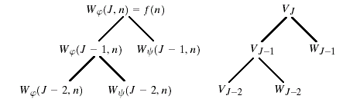
웨이블릿 계수 트리
루트 노드는 최소 스케일 근사화 계수, 잎(Leaf)는 변환의 근사화 및 디테일 계수 출력을
상속 받는다. 중간 노드는 마지막에 필터링 되는 필터 뱅크의 근사화이다.
부공간 분석 트리
각 노드의 웨이블릿 생성 계수들은 해당 부공간으로 대체할 수 있으며,
다중 스케일 웨이블릿 변환들을 표현하는 간결하면서도 정보 제공적인 방법이다.
웨이블릿 패킷
3-스케일 FWT 블록 다이어그램
분석 트리 장점
트리
해당 필터와 서브 샘플러 기반 블록도보다 공간을 덜 차지하며 유효한 분해의 탐색을
상대적으로 용이하게 하며, 웨이블릿 패킷을 표현하기에 효과적이다.
부공간 분석 트리
계수 트리
스펙트럼 분할 특성
분석 트리

Slide 20
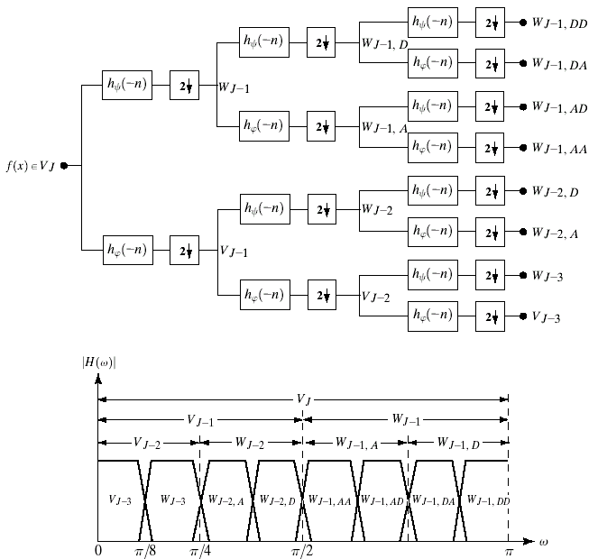
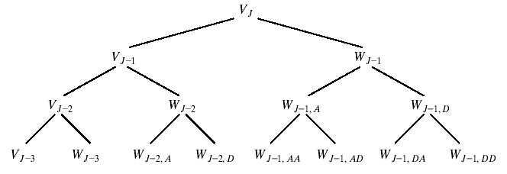
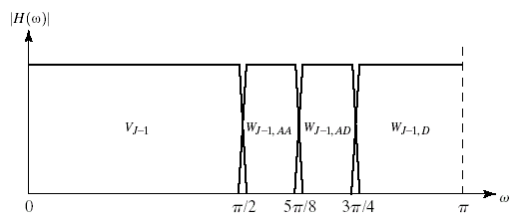
3-스케일 웨이블릿 패킷 분석 트리의
필터 뱅크 블록 다이어그램
유일한 분해
P-스케일 FWT 분석 트리는 P개의 유일한 분해를 지원한다.
웨이블릿 패킷 트리
분석 트리를 이용하여 웨이블릿 패킷을 표현한 것
스펙트럼 분할 특성의 주파수 내용에 기반하여 재정렬된 분석 트리를 얻을 수 있다.
웨이블릿 패킷
표현
분석 트리
A는 근사화 필터링, D는 디테일 필터링을 의미하며
DA는 디테일 필터 → 근사화 필터를 거친다는 의미이다.
해당 스펙트럼 분할 특성
웨이블릿 패킷 트리
로그 관계
보통 FWT에선 저역통과 대역들만 분할, 필터링, 다운샘플링하여 스케일링 및
웨이블릿 공간들의 대역폭 간의 고정된(밑수가 2인) 로그 관계를 만든다.

Slide 21
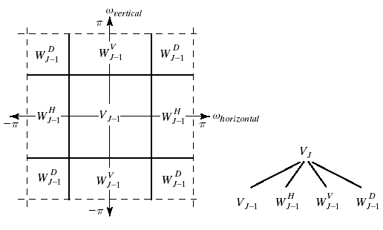
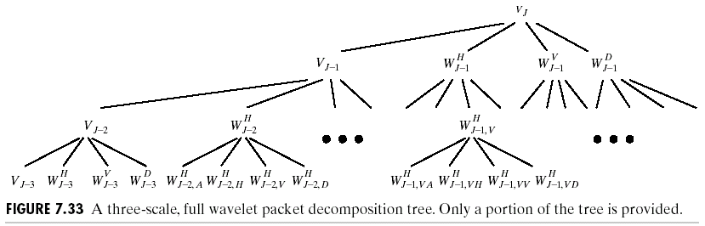
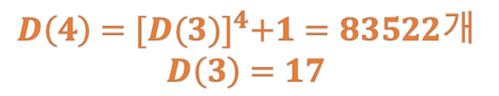

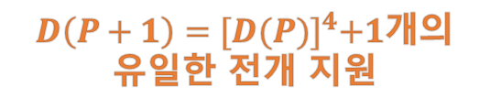

유일한 분해
P-스케일 1차원 웨이블릿 패킷 변환 및 P+1 레벨 분석 트리는
$D\left(P+1\right)={[D(P)]}^{2}+1$ 만큼의 유일한 분해를 지원한다.
$D\left(1\right)=1$, P = 레벨(층) 수
유효 전개
많은 유효 전개를 사용하면, 패킷 기반 변환은 분해된 함수의 스펙트럼의
분할에 대한 개선된 제어를 제공하지만, 계산 복잡도는 증가한다.
웨이블릿 패킷
표현
패킷 변환
첫 아래 첨자는 부모의 스케일 크기, 두 번째 아래 첨자는 부모로부터 대상 노드까지의 경로
A는 근사화, D는 디테일, H는 수평, V는 수직 필터를 의미한다.
1층
3-스케일 2차원 웨이블릿 패킷 분해 트리
2층
$D\left(P+1\right)={[D(P)]}^{4}+1$개의
유일한 전개 지원
$$D\left(4\right)={[D(3)]}^{4}+1=83522개$$
$$D\left(3\right)=17$$
3층
최적의
전개(분해)를 선택해야 한다
4층

Slide 22
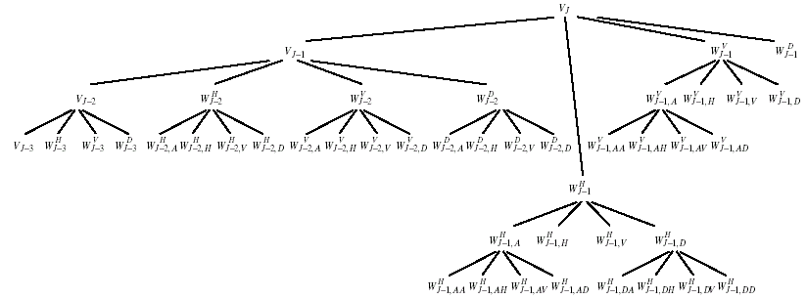
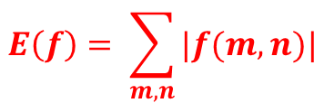
유일한 분해 추출
수 많은 분해 옵션 중 유일한 분해를 제공하기 위해, 일일이 나열하거나 조사하는 것은
비효율적이기에 3-스케일 웨이블릿 패킷 분해 트리에 부가 비용 함수를 사용한다.
$$E\left(f\right)= \sum_{m, n}{|f(m, n)|}$$
부가 비용 함수
웨이블릿 패킷
2차원 함수 f의 에너지 내용에 대한 하나의 척도를 제공한다. $f\left(m, n\right)=0$ 이면 에너지는 0이다.
잎(Leaf) 노드 비용
최적 분해
분해 트리의 잎 노드들의 비용을 최소화시키기 위해 부가 비용 함수를 사용한다.
최소 에너지 입 노드들이 0에 가까운 값을 가질 수록 압축이 많이 된다.
추출 조건
$E_{A}+E_{H}+E_{V}+E_{D}<E_{P}$, 즉 부모의 에너지보다 자식 부공간 에너지 합이 더 작으면
분석 트리에 포함시켜 유일한 분해를 가려낸다.

Slide 23
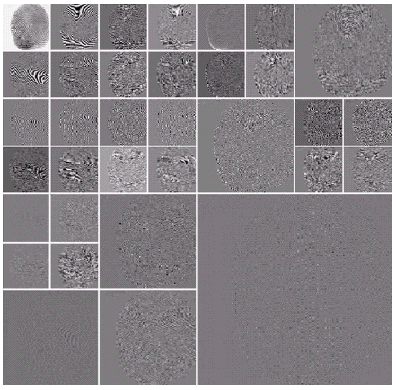
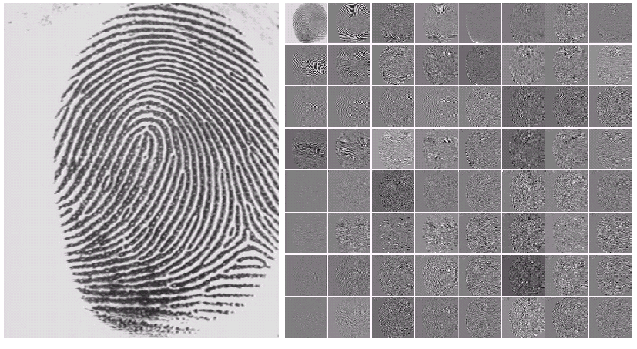
웨이블릿 패킷
최적 분해

Slide 24
FBI
FBI에서 지문 영상의 디지털화와 압축을 위한 웨이블릿 기반 국가 표준을 만들었으며,
쌍직교 웨이블릿을 이용한 15:1의 압축비를 가진다.
웨이블릿 패킷
ETC
응용 목록
웨이블릿 관점으로 접근된 영상화 응용은 영상 매칭, 정합, 분할, 노이즈 제거, 복원,
향상, 압축, 형태학적 필터링, 컴퓨터 단층 촬영 등이 있다.

Slide 25
THANK
YOU
일시 | 2022년 05월 27일

